Slide 1

-
Proyecto Web de Fernando González Serrano

Slide 2
Índice
Introducción
Objetivos
Requisitos
Instalación
Funcionalidad
Diferenciación de la competencia
Tecnologías usadas
Pruebas
Conclusión

Slide 3
INTRODUCCIÓN

Slide 4
Introducción
Bienvenidos a la presentación del proyecto del Hotel 'Aura de Mallorca'. Soy Fernando González Serrano, y hoy presentaré mi proyecto final de FP de desarrollo web. Exploraremos las características clave y la innovación detrás de este proyecto del desarrollo de un sitio web de un Hotel. ¡Comencemos!
Para empezar:
¿Qué es Aura de Mallorca?
Es un hotel de cinco estrellas ubicado en la isla de Mallorca, España. El hotel ofrece una amplia gama de servicios y comodidades, que incluyen habitaciones y suites lujosas, restaurantes “gourmet”, piscinas, “spa”, gimnasio, ¡y mucho más!

Slide 5
REQUISITOS

Slide 6
Requisitos
Sistema Operativo del Servidor: Debian 12 como sistema operativo del servidor (Linux)
Servidor Web: Apache para el despliegue del sitio web
Gestión de Procesos: PM2 para la gestión de procesos del backend (necesita NodeJS con NPM instalado)
Despliegue y Redirección: Config. de VirtualHosts en Apache con ProxyPass para comunicar con el backend
Seguridad y Encriptación: HTTPS con SSL para la encriptación segura de datos
Base de Datos: MariaDB configurada para almacenar información esencial del hotel, reservas y usuarios
Lenguajes de Programación: HTML, CSS y JavaScript para el Frontend (React), y NodeJS para el Backend
API Externa: Integración con una API externa para la verificación de las condiciones meteorológicas
Métodos de Pago: Configuración de Stripe como método de pago
Gestión de Versiones: Implementación de un sistema de control de versiones, como Git, para facilitar el desarrollo colaborativo y la gestión de cambios.

Slide 7
INSTALACIÓN

Slide 8
Instalación
Necesitamos descargar el código fuente del repositorio de Github si no lo tenemos ya en local.
Debemos tener NodeJS con NPM instalados de forma global en la máquina y añadido a las variables de entorno.
Primero modificaremos los archivos .env de la carpeta “frontend” y “backend” con las api key que corresponden y endpoints tal y como se indica en el Readme.md.
Después haremos un “npm install” en la raíz de las dos carpetas.
Para arrancar el frontend y backend en modo desarrollador haremos “npm run dev” en la raíz de las dos carpetas por separado.
Para poner todo en modo producción, haremos “npm run build” en la carpeta “frontend”, y copiaremos los contenidos de la carpeta “dist” en el directorio donde sirve Apache con nuestro VirtualHost la web, y para el backend bastará con correr el comando “sudo pm2 start index.js && sudo pm2 save” estando en la carpeta “backend”.

Slide 9
FUNCIONALIDAD

Slide 10
Funcionalidad
El hotel Aura de Mallorca:
Ofrece al cliente reservar su hospedaje (cogiendo un plan y servicios opcionales).
Ofrece al cliente el control de todos los datos respecto a su cuenta (creación, edición y eliminación), además de poder recuperarla.
Ofrecer un formulario de contacto.
Al reservar se ofrece un servicio de comprobación climatológica en la fecha de entrada (Check-in) de la reserva y, si hace mal tiempo, no permite continuar la reserva.
El sitio web es accesible, SEO optimizado y usable, además de optimizado en código.

Slide 11
DIFERENCIACIÓN DE
LA COMPETENCIA

Slide 12
Diferenciación de la competencia
Nos diferenciamos de la competencia por nuestro servicio climatológico al realizar nuestra reserva, nuestro diseño en cada detalle de nuestra web, y la gran experiencia de navegación por la web, además de que todas las funciones comunes en una web de un hotel se realizan de forma segura, cifrando todos sus datos, y de forma óptima.

Slide 13
TECNOLOGÍAS USADAS

Slide 14

Tecnologías usadas
Lenguajes: Javascript y Typescript.
Frameworks: React y Express.js
Herramientas de despliegue: Vite, Debian, VirtualBox y Apache.
Librerías: React-Bootstrap, i18next, Stripe, Bcrypt, CORS, JWT, OpenWeatherMap API, NodeJS Nodemaliler, Multer, Qrcode.react.
JS y Typescript
React
Axios
NodeJS
Vite
…
JS
ExpressJS
NodeJS
Bcrypt
…

Slide 15
Diagrama Entidad-Relación
de la BASE DE DATOS

Slide 16
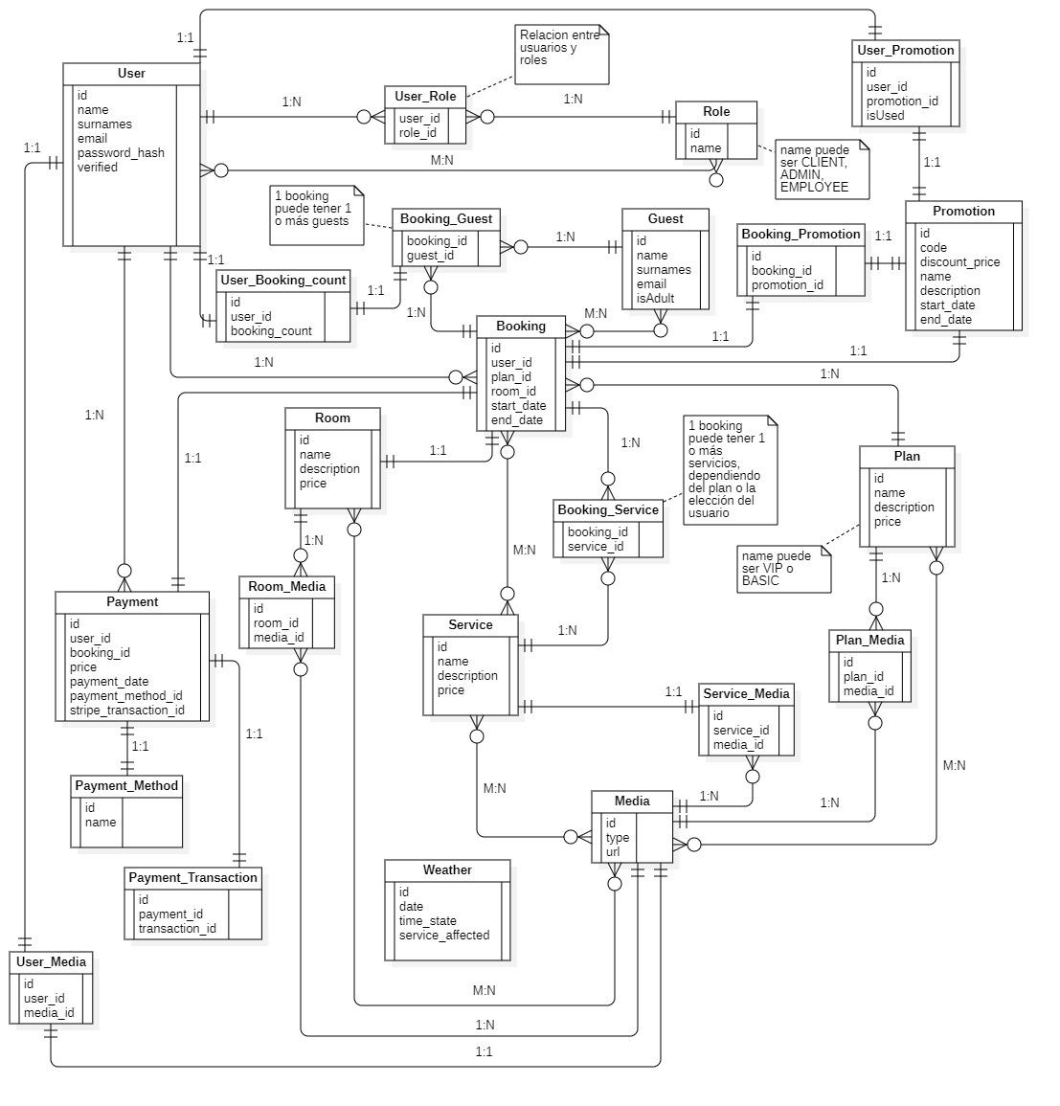
Diagrama E/R
de la BASE DE DATOS

Slide 17
Diagrama de Clases

Slide 18
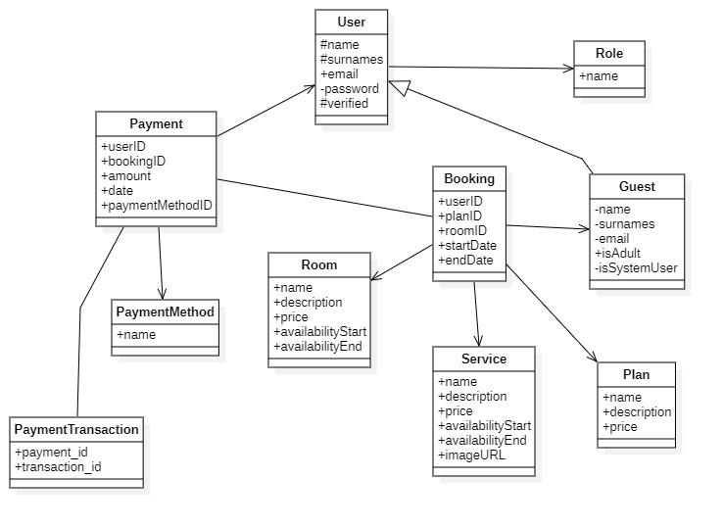
Diagrama de Clases

Slide 19
Diagrama de Casos de Uso

Slide 20
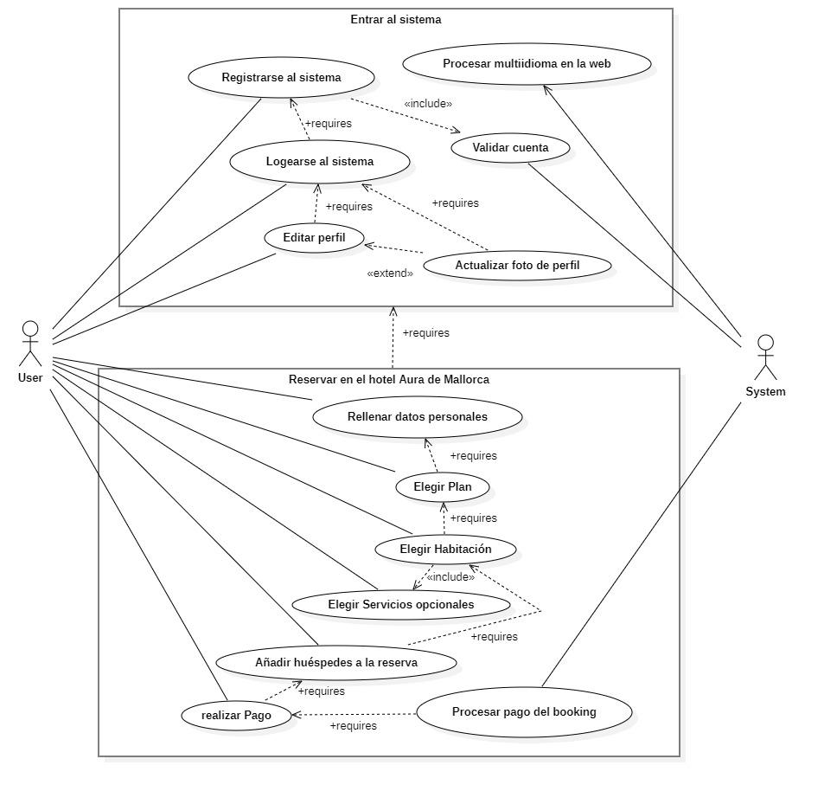
Diagrama de Casos de Uso

Slide 21
CONCLUSIÓN

Slide 22
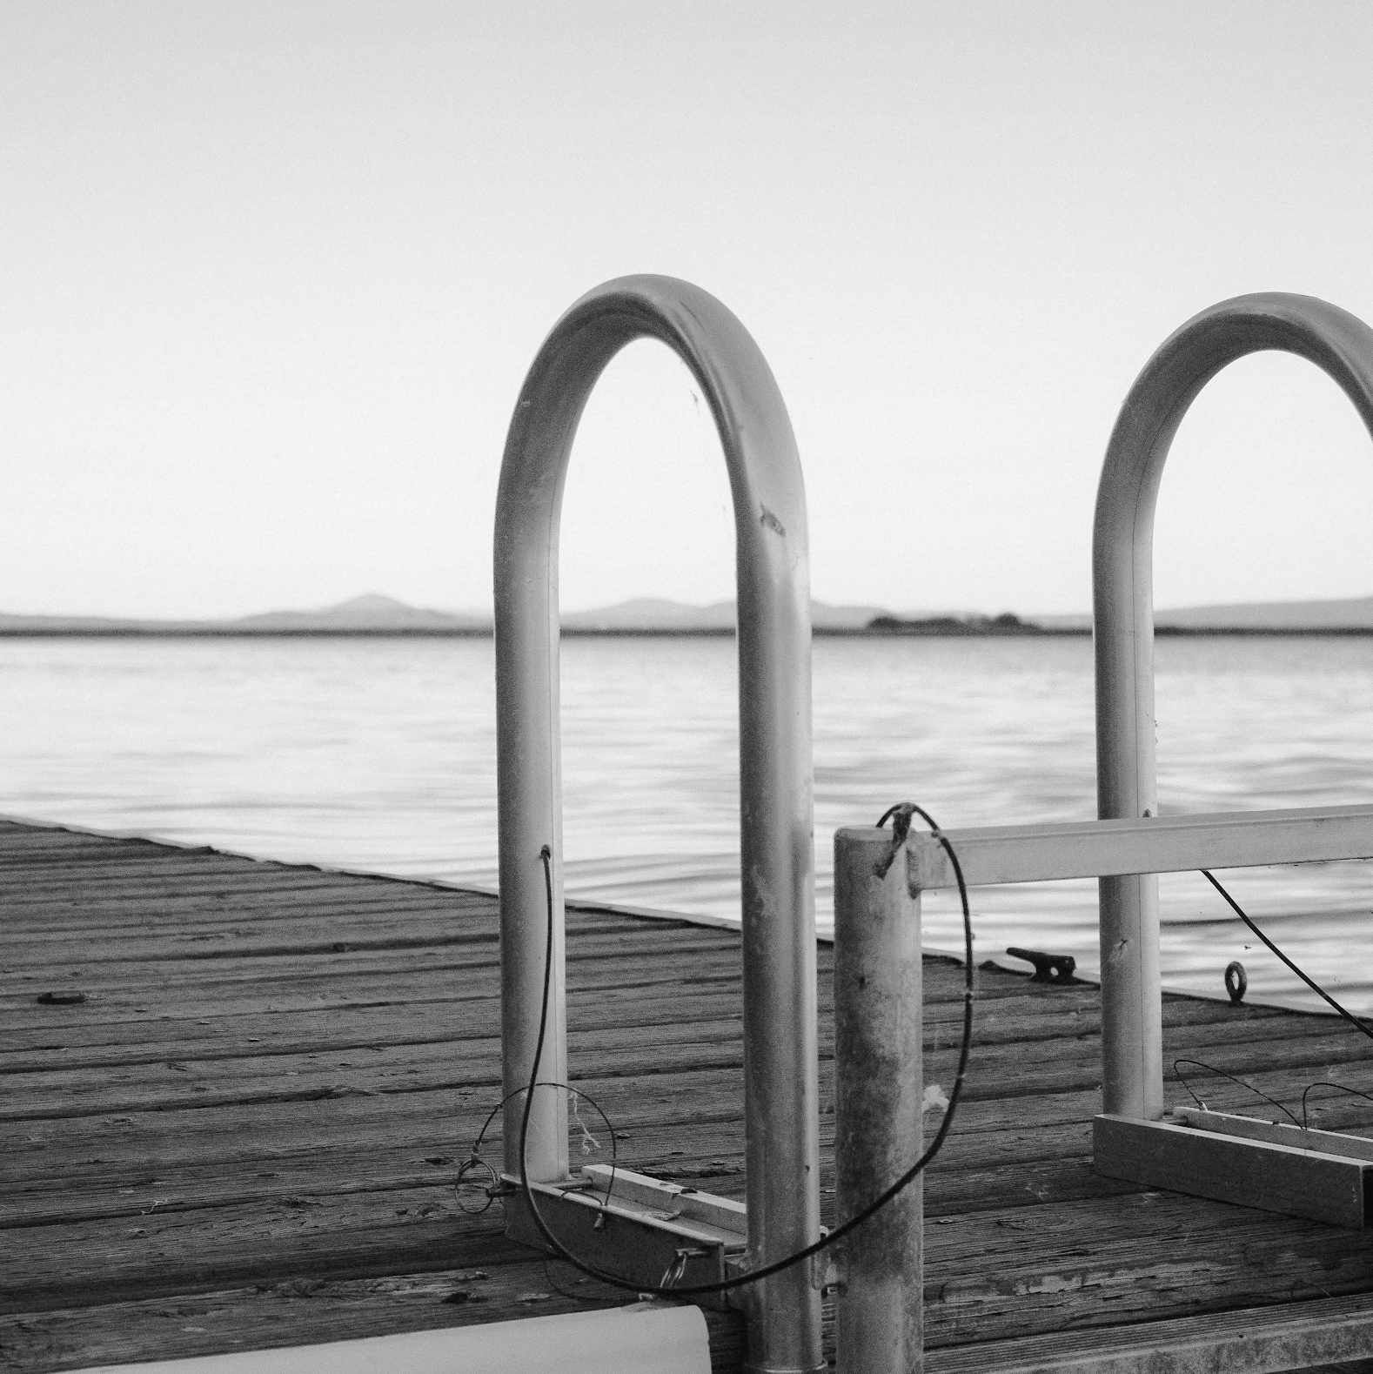
Transformando Estancias en Experiencias Memorables
En el Hotel 'Aura de Mallorca', cada detalle se fusiona para ofrecer no solo alojamiento, sino una experiencia única, donde la excelencia y la innovación se encuentran para crear recuerdos inolvidables.

Slide 23
“'En la industria hotelera, la excelencia no solo reside en ofrecer servicios, sino en crear experiencias inolvidables para cada huésped. La atención al detalle y la capacidad de anticipar las necesidades son fundamentales”
- María González, Experta en Gestión Hotelera

Slide 24
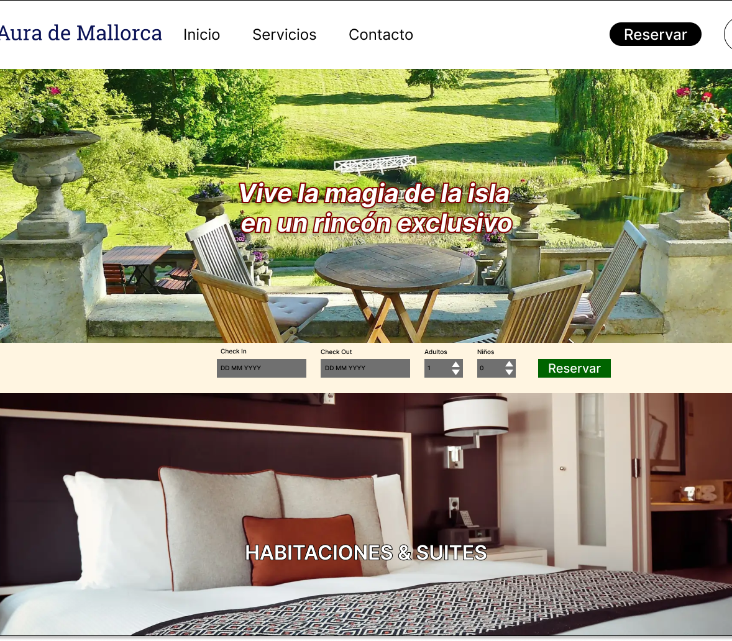
¡Contacta con
nosotros!
Contacto:
Hotel Aura de Mallorca
Carrer Joan Miró, 22
Inca, Mallorca
hotelaurademallorca@gmail.com
www.hotelaurademallorca.com

Slide 25

GRACIAS

